Slide 1
Tievelhovartti (03.06.2025)

Slide 2
Agenda
Ajankohtaiset kuulumiset
Analytiikka, Anitta Rosenvall (Solita) ja Sami Lintula (Solita)

Slide 3
Ajankohtaiset kuulumiset (data)
Tievelhon kaikkien kohteiden geometria tullaan päivittämään nykyverkolle kesän aikana. Tavoitetilassa geometriat päivittyy kerran kuukaudessa kaikille kohteille. Muutokset haetaan tavoitetilassa TieKamusta. (tavoite päästä tähän on viimeistään vuoden vaihteessa)
Pumppaamojen osalta tiedon keruu käynnissä ELYssä. Mitään tietoja ei ole vielä viety järjestelmään.
YHAn kuntotietopaketit työn alla. Tavoite, että ensi viikon lopussa paketit YHAssa.
Tukiklinikka materiaaleissa lisää dataan liittyvää: https://ohje.velho.vaylapilvi.fi/tievelho/koulutukset-ja-tilaisuudet/tievelhon-tietojen-yllapidon-tukiklinikka/.

Slide 4
Ajankohtaiset kuulumiset (määrittely)
Tiealueen poikkileikkaus kuvauksia, määritelmiä ja poikkileikkauskuvia lisätty ohjesivulle: https://ohje.velho.vaylapilvi.fi/tievelho/tietorakenne/ominaisuudet/tiealueen-poikkileikkaus/
Määrittelyssä edetään seuraaviin tiealueen poikkileikkauksen kohdeluokkiin.
Väylän luonteen ensimmäinen ohjeversio julkaistu: https://ohje.velho.vaylapilvi.fi/tievelho/tietorakenne/ominaisuudet/luokitustiedot/
Kohdeluokkakohtaisten ohjeiden työstäminen aloitettu ja esittely ensimmäisistä kohdeluokista tukiklinikalla 13.06.2025. → Mahtava paikka antaa palautetta sisällöstä.
Tietorakennemuutokset: https://ohje.velho.vaylapilvi.fi/tievelho/tietorakenne/tietorakennemuutokset/

Slide 5
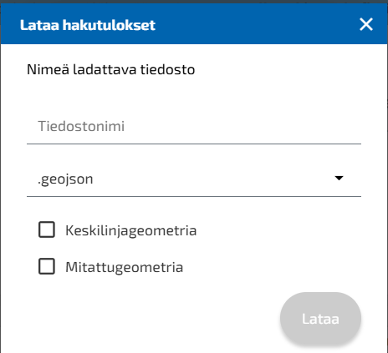
Ajankohtaiset kuulumiset (käyttöliittymä)
Käyttäjä voi valita tiedon exportoinnissa haluaako keskilinja/mitatut tai molemmat geometrian mukaan irroitukseen.
Excel –exportti korjattu siten, että hakutuloksiin tulee oikein tieosoitteet
Latauksen käynnissä olon ilmaisin:
Usean tieosoitteen syöttäminen tieosarajaukseen tieosuushaussa 20.05.2025 lähtien.
Tieosuushaun osalta dataan liittyvät haasteet liittyvät pääosin hakuihin, jotka sisältää maanteiden hoitourakkatietoja. Syy tieosuuhaku pohjautuu indeksointiin ja urakoiden indeksointi on raskasta.
Uusi kantahakuihin pohjautuva tieosuushaku viedään tuotantoon 17.6.2025.
OID haku mahdollistaa kohteen kaikkien versioiden tietojen tarkastelun.

Slide 6
Muuta
Ei avoimet datat jaossa sisäisten rajapintojen kautta
Rajapintainfo: lisäinfoa (extranet)

Slide 7
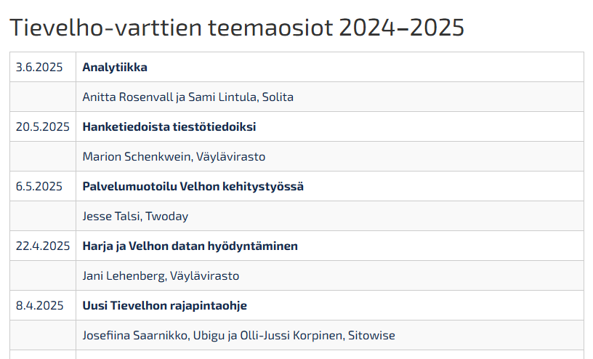
Muuta
Uusi Velho-viesti julkaistaan ennen kesälomia. Syksyn Tievelho koulutusten aikatauluista lisäinfoa uutiskirjeessä.
Tänään viimeinen Tievelho -vartti. Elokuun 12 päivä jatkuu.
Viimeinen tukiklinikka ennen kesälomaa 13.6. Tukiklinikat jatkuu 8.8. Tukitoiminta jatkuu läpi kesän.
https://ohje.velho.vaylapilvi.fi/tievelho/koulutukset-ja-tilaisuudet/tievelho-vartit/

Slide 8
Väyläviraston analytiikkapalvelu esittää: Tiestötiedon raportteja ja Tieverkon kunto omaisuuslajeittain -raportti

Slide 9
Agenda
Esittelyssä tänään
Käyttötapaukset ja raporttien esittely
Crew - Tiimi raporttien takana

Slide 10
Tiestötietojen raportit - listaus
https://data.vaylapilvi.fi/#/views/Sisllysluettelo_17363400130860/Sisllysluettelo?:iid=1

Slide 11
Esittelyssä tänään
Tieomaisuuden keskeiset mittarit ja tunnusluvut – Tiestötieto perusraportit
Tievelho
Meluesteet
Varusteet
Mittaus- ja inventointitapahtumat
Luvat
Tieverkon kunto omaisuuslajeittain

Slide 12
Meluesteet
Voin nähdä meluesteiden sijainnit kartalla
Voin nähdä meluesteiden määrät ja kunnot
Meluesteiden ominaisuudet ja tiedot taulukkomuodossa
Lähdejärjestelmät
Tievelho
Taitorakennerekisteri
Käyttötapaukset Meluesteet
Linkki raporttiin:
https://data.vaylapilvi.fi/#/workbooks/3036/views

Slide 13
Varusteet
Pistemäiset varusteet
Pistemäiset varusteet = Kaivot, Liikennemerkit, Portaalit, Portaat, Puomit, Pylväät, Rumpuputket, Tienvarsikalusteet
Esim. Pistemäiset varusteet - Liikennemerkit
Liikennemerkkien lukumäärät kiinnitystavan ja tyypin mukaan
Liikennemerkkien lukumäärät kuntoluokittain
Ajoradalla/tiellä olevien liikennemerkkien ominaisuudet
Kuntoluokat kartalla
Välimäiset varusteet
Välimäiset varusteet = Aidat, Kaiteet, Putket,johdot ja kaapelit, Reunapaalut, Reunatuet ja Valaistukset
Esim. Välimäiset varusteet - Aidat
Mikä on aitojen kuntoluokka ja tyyppi?
Mistä materiaaleista aidat on rakennettu?
Missä aidat sijaitsevat kartalla?
Aitojen ominaisuudet/tiedot luettelomuodossa
Käyttötapaukset Varusteet
Linkki raporttiin:
https://data.vaylapilvi.fi/#/workbooks/2007/views

Slide 14
Mittaus- ja inventointitapahtumat
tieverkolla tapahtuvat ja tapahtuneet inventoinnit
inventointien sisällöt, sijainnit ja mahdollisesti käytetyt menetelmät
missä inventointeja on tehty, mitä ja miten on inventoitu, sekä missä ei ole tehty
milloin inventointi on tehty tai kuinka pitkä aika on edellisestä inventoinnista
Käyttötapaukset Mittaus- ja inventointitapahtumat
Linkki raporttiin – Tulossa

Slide 15
Luvat
Voin nähdä luvallisten katu- ja yksityistieliittymien määrän
Voin nähdä katu- ja yksityistieliittymien määrän
Voin nähdä katu- ja yksityistieliittymät kartalla
Voin nähdä katu- ja yksityistieliittymien tietoja taulukossa (Esim. liittymän tyyppi ja liittymän käyttötarkoitus)
Käyttötapaukset Luvat
Linkki raporttiin – https://data.vaylapilvi.fi/#/workbooks/3242/views

Slide 16
Tieverkon kunto omaisuuslajeittain
Voin nähdä omaisuuslajien määrät, kuntoluokan, tyypin ja materiaalin
Voin nähdä omaisuuslajien tiedot ja ominaisuudet taulukkomuodossa
Voin nähdä omaisuuslajien sijainnit kartalla
Voin nähdä omaisuuslajien määrien historiallisen kehityksen
Raportin näkymät
Raportilla on yhteensä 8 eri näkymää, yksi näkymä omaisuuslajia kohden:
Reunapaalut, Kaiteet, Aidat, Riista-aitojen portit, Liikennemerkit, Pylväät, Portaalit ja Puomit, sulkulaitteet ja pollarit
Käyttötapaukset Tieverkon kunto omaisuuslajeittain
Linkki raporttiin – https://data.vaylapilvi.fi/#/projects/557

Slide 17
Crew
Käyttöoikeuspyynnöt raporttien tuoteomistajien kautta
tai osoitteeseen
analytiikkatiimi@vayla.fi
Väylävirasto
Ilkka Aaltonen
Maria Hänninen
Päivi Jylänki
Jani Lehenberg
Tomi Mykkänen
Kaisa Pusenius
Susanna Suomela
Tuula Suuronen
Taiju Virtanen
ELY-asiantuntijat
Testaajat-ryhmät
Tievelho – tiimi
Solita:
Sami Lintula – Data Consultant, Visualist
Otso Mononen – Data Engineer
Laura Nordlund – Data Engineer
Anitta Rosenvall – Project Manager

